Slide 1

Rozvoj spolupráce odborných škol s jejich sociálními partnery - výsledky výzkumného šetření
Výsledky kvalitativní analýzy
Sociální partnerství odborných škol konference projektu Kurikulum S
března 2011
Hotel Holiday Inn, Brno

Slide 2
Kvalitativní výzkum pozorování a verbální popis vytipovaného jevu, slovně formulovaná interpretace a zobecnění,
Vzniklá charakteristika či hodnocení odráží určitý stav skutečností a je tudíž těžko napadnutelná či vyvratitelná („Zakotvená teorie“)
Nevýhody značná míra subjektivity častá aplikace v pedagogickém výzkumu…
(viz např. LOCKE, 1989; STRAUSS a
CORBINOVÁ, 1999; MAJEROVÁ a MAJER, 1999; HENDL, 1999)

Slide 3
Kvalitativní analýza
získání příkladů dobré praxe
pozitivní a přenositelné zkušenosti se sociálním partnerstvím
ředitelé škol, zástupci ředitele, osoby pověřené tvorbou ŠVP
5 vybraných SOŠ

Slide 4
Výběr vzorku pro kvalitativní část
oborová pestrost (typy oborů);
geografická pestrost (malá / velká města; různé regiony);
pestrost ve spolupráci s aktéry (příklady dobré praxe s rodiči, podniky, vysokými školami atd.);
pestrost pokud jde o dobu existence (tradiční školy);
nepilotní škola (nezahrnutí do projektu Kurikulum S).
Vymezeno 80 škol vybráno 5 škol

Slide 5
Výběr vzorku pro kvalitativní část
Střední průmyslová škola a Vyšší odborná škola technická Brno
Střední škola hotelnictví a gastronomie SČMSD Praha, s.r.o., Praha 9 – Klánovice
Vyšší odborná škola potravinářská a Střední průmyslová škola mlékárenská Kroměříž
Střední odborná škola podnikatelská Trutnov, s.r.o.
Střední zemědělská škola Písek

Slide 6
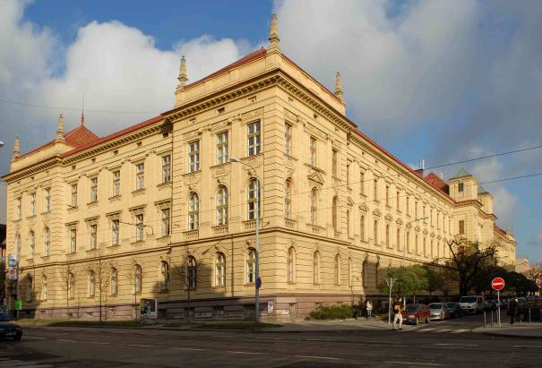
Střední průmyslová škola a Vyšší odborná škola technická Brno
strojírenství,
technického lyceum,
výtvarného zpracování
kovů a drahých kamenů
ekonomika a podnikání
Počítačová podpora
v řízení podniku
1472 + 300 žáků

Slide 7
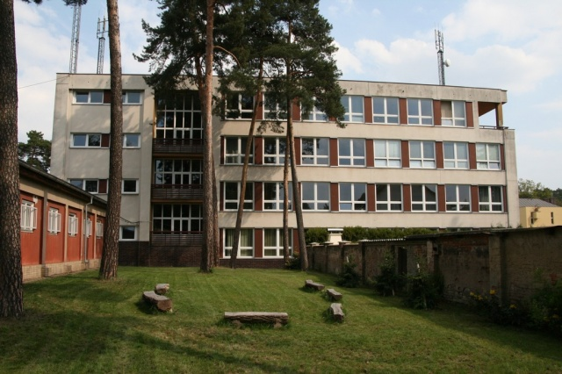
Střední škola hotelnictví a gastronomie SČMSD Praha, s.r.o.,
Praha 9 – Klánovice
hotelnictví
gastronomie
cestovní ruch
kuchař – číšník

Slide 8
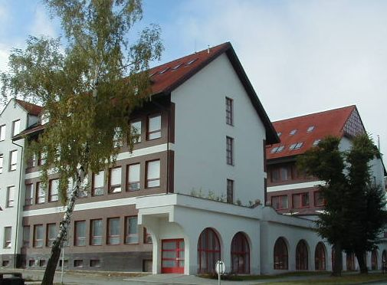
Vyšší odborná škola potravinářská a Střední průmyslová škola
mlékárenská Kroměříž
analýza potravin technologie potravin
potravinářská technologie (technologie a hygiena potravin)
103 + 48 žáků

Slide 9
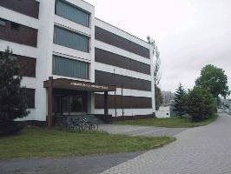
Střední odborná škola podnikatelská Trutnov, s.r.o.
ekonomika a podnikání
asistent firemního managementu,
informatika v ekonomice
účetnictví a daně
podnikatel pro obchod a služby
48 + 35 žáků

Slide 10
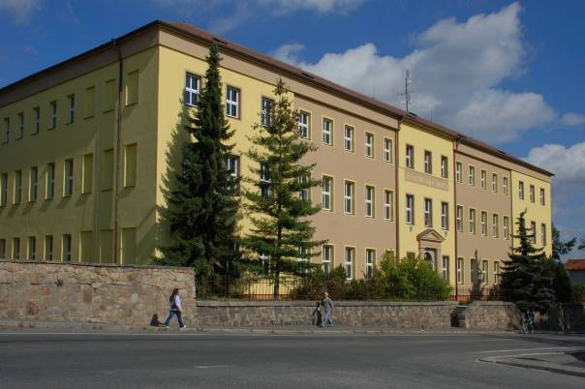
Střední zemědělská škola Písek
agropodnikání
ekologie a ochrana krajiny
rostlinolékařství
200 žáků

Slide 11
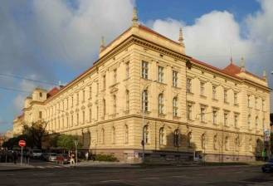

Struktura informací
Regionální kontext
Obecná charakteristika školy a realizovaných vzdělávacích programů
Sociální partnerství s vazbou na výuku včetně ŠVP
Shrnutí a doporučení

Slide 12
Mapovat situaci na trhu práce
Věnovat pozornost budoucím absolventům
Komunikovat s absolventy, využívat je jako zpětnou vazbu
Využívat moderní technologie a vybavení školy
Vyvíjet vlastní aktivitu, práce s managementem školy
Zajistit pracovníka pro komunikaci, propagovat školu (čas i peníze)
Doporučení
Stavět na tradici a efektivně ji rozvíjet

Slide 13
Vytváření sítí se sociálními partnery
Využít partnery pro realizaci dalších projektů
Poznatky sociálních partnerů implementovat do výuky
Pravidelně spolupráci vyhodnocovat
Spolupracovat s vysokými školami
Doporučení (ve vztahu k sociálním partnerům)
Dlouhodobě a neustále budovat spolupráci se zaměstnavateli

Slide 14
Stavět spolupráci na neustálé diplomacii a komunikaci
Budovat „symbiózu“ mezi partnery
Nepoužívat „laciná hesla“
Dodržovat své sliby a závazky vůči všem sociálním partnerům
„Měkká“ doporučení
Respektovat potřeby a požadavky všech sociálních partnerů

Slide 15
Děkuji vám za pozornost…
RNDr. Robert Gamba
Centrum vzdělanosti Libereckého kraje
robert.gamba@cvlk.cz

